Slide 1
T.C.
BALIKESİR ÜNİVERSİTESİ
MÜHENDİSLİK FAKÜLTESİ
BİLGİSAYAR MÜHENDİSLİĞİ BÖLÜMÜ
Görsel Programlama
11. Bölüm
Dr. Öğr. Üyesi Sevdanur GENÇ
sevdanur.genc@balikesir.edu.tr
Balıkesir, 2025

Slide 2

Ajanda
  LISTBOX KULLANIMI

Slide 3
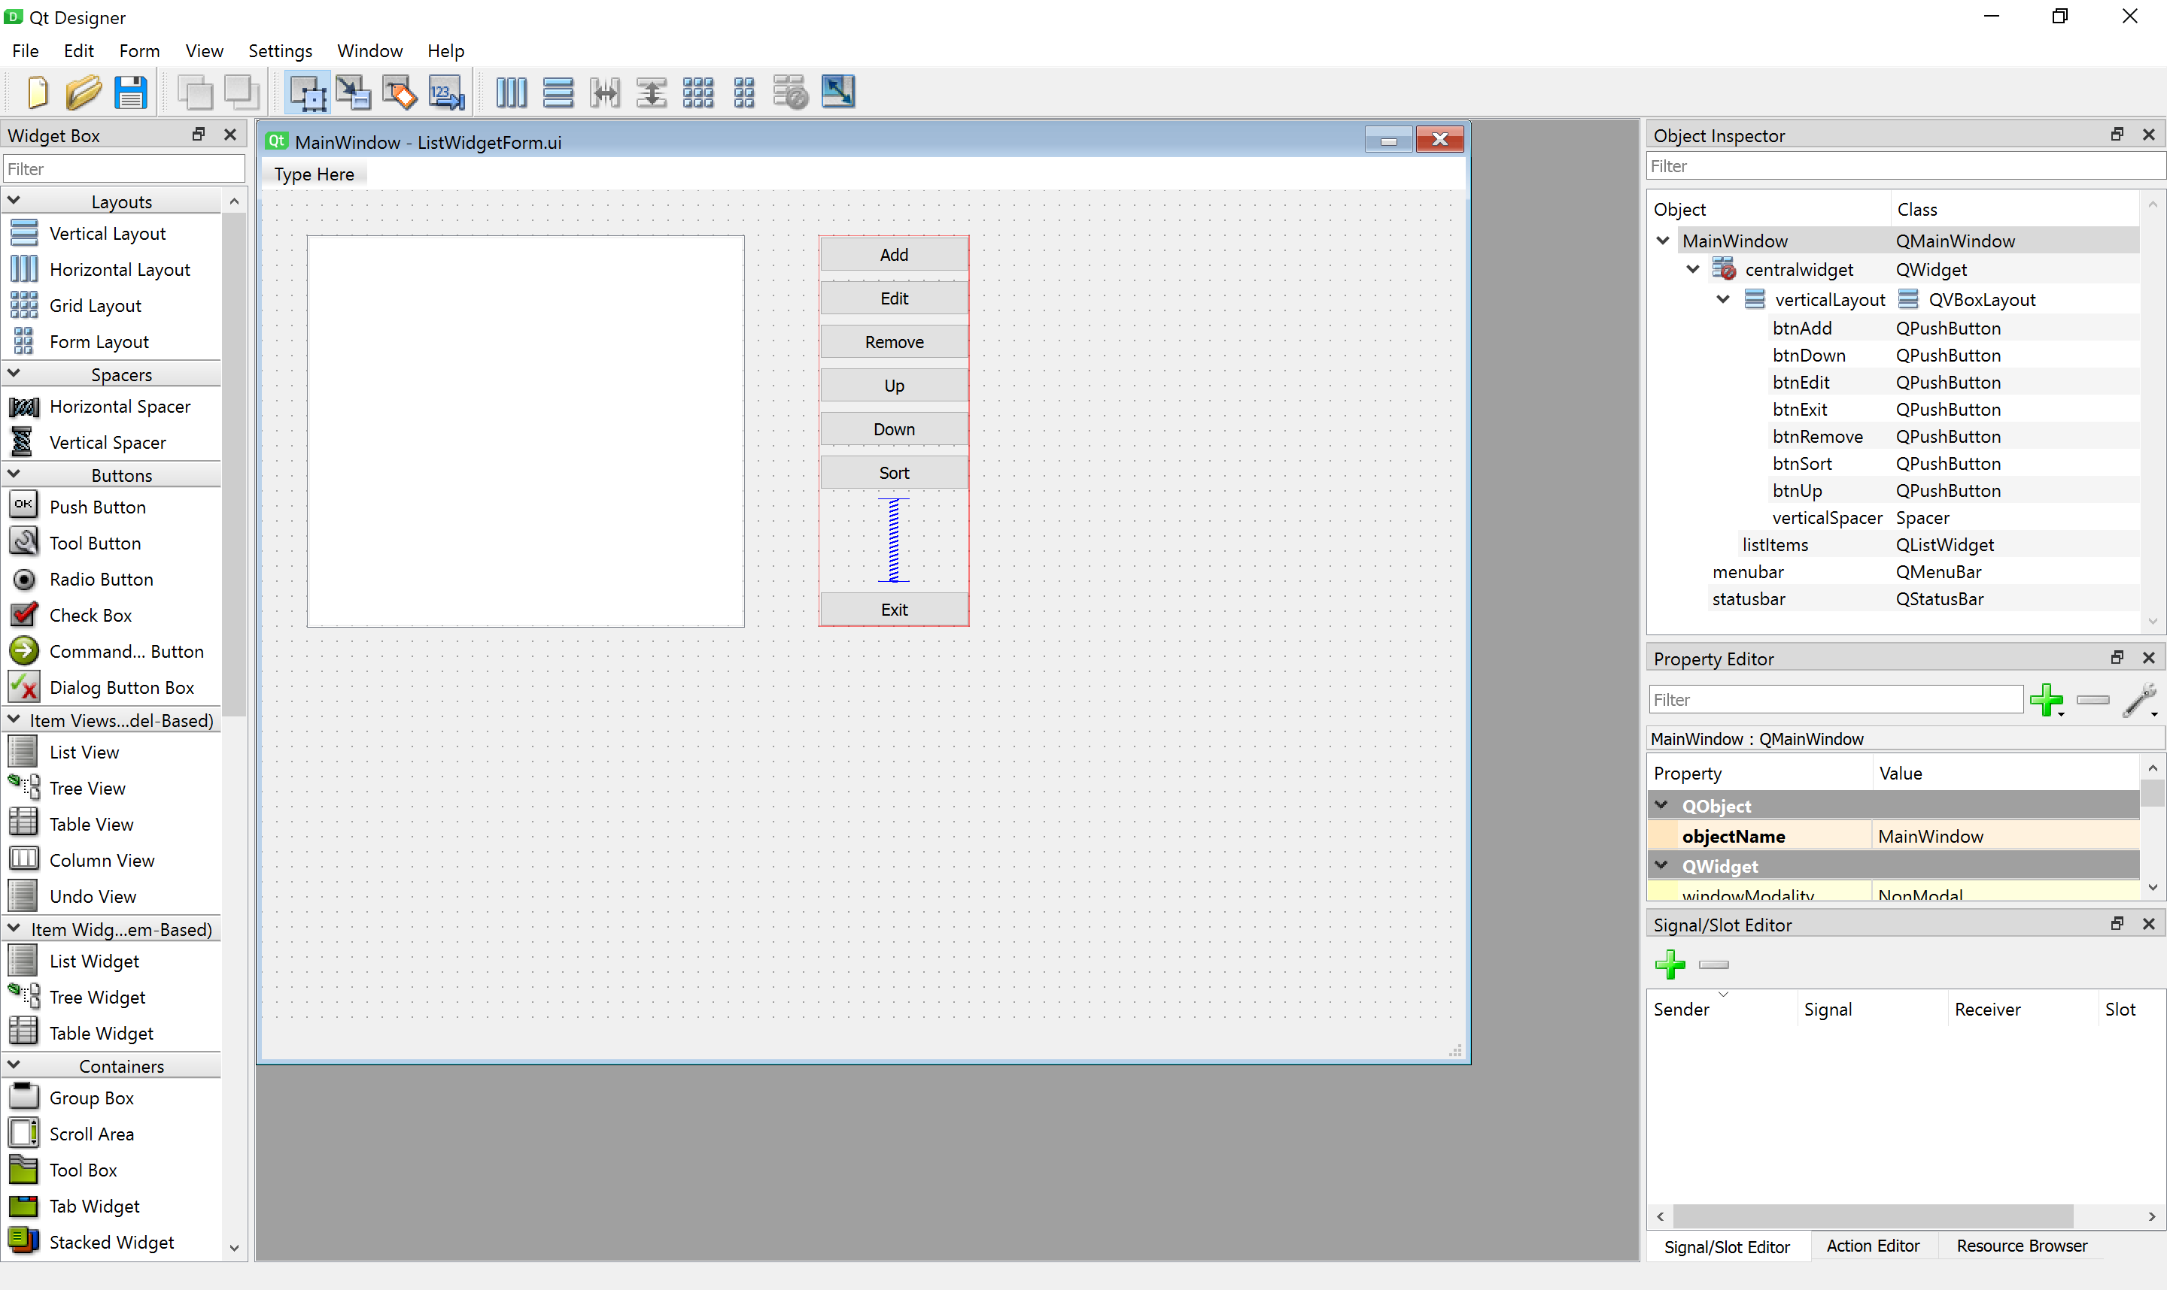
LISTBOX KULLANIMI

Slide 4
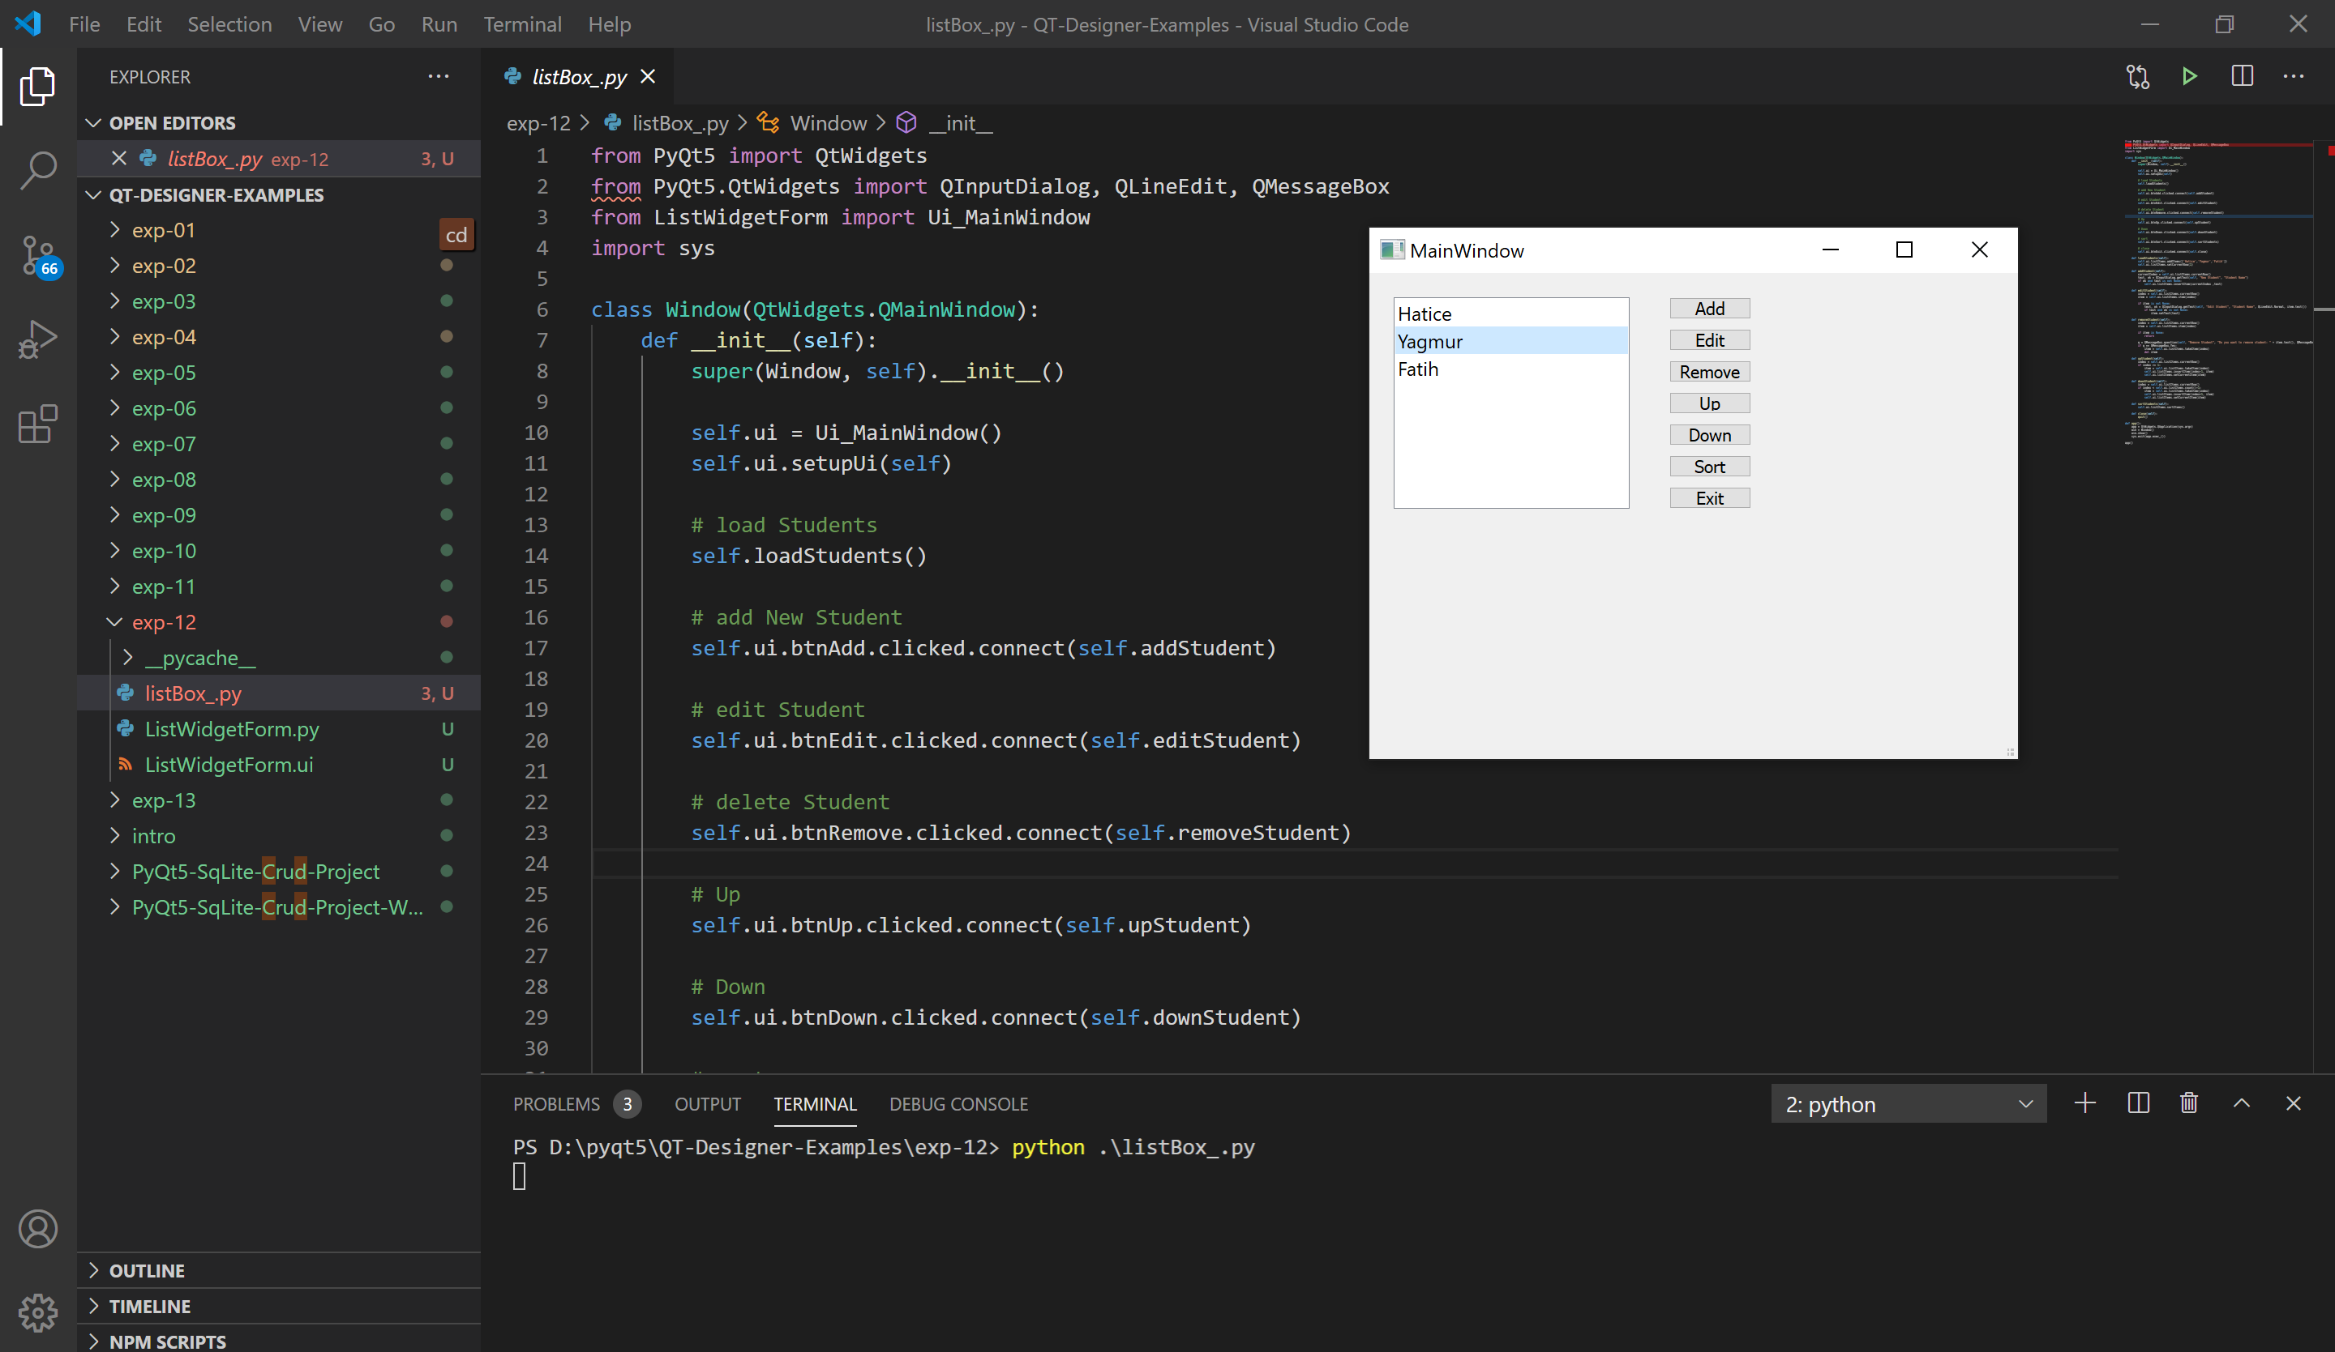
LISTBOX KULLANIMI

Slide 5
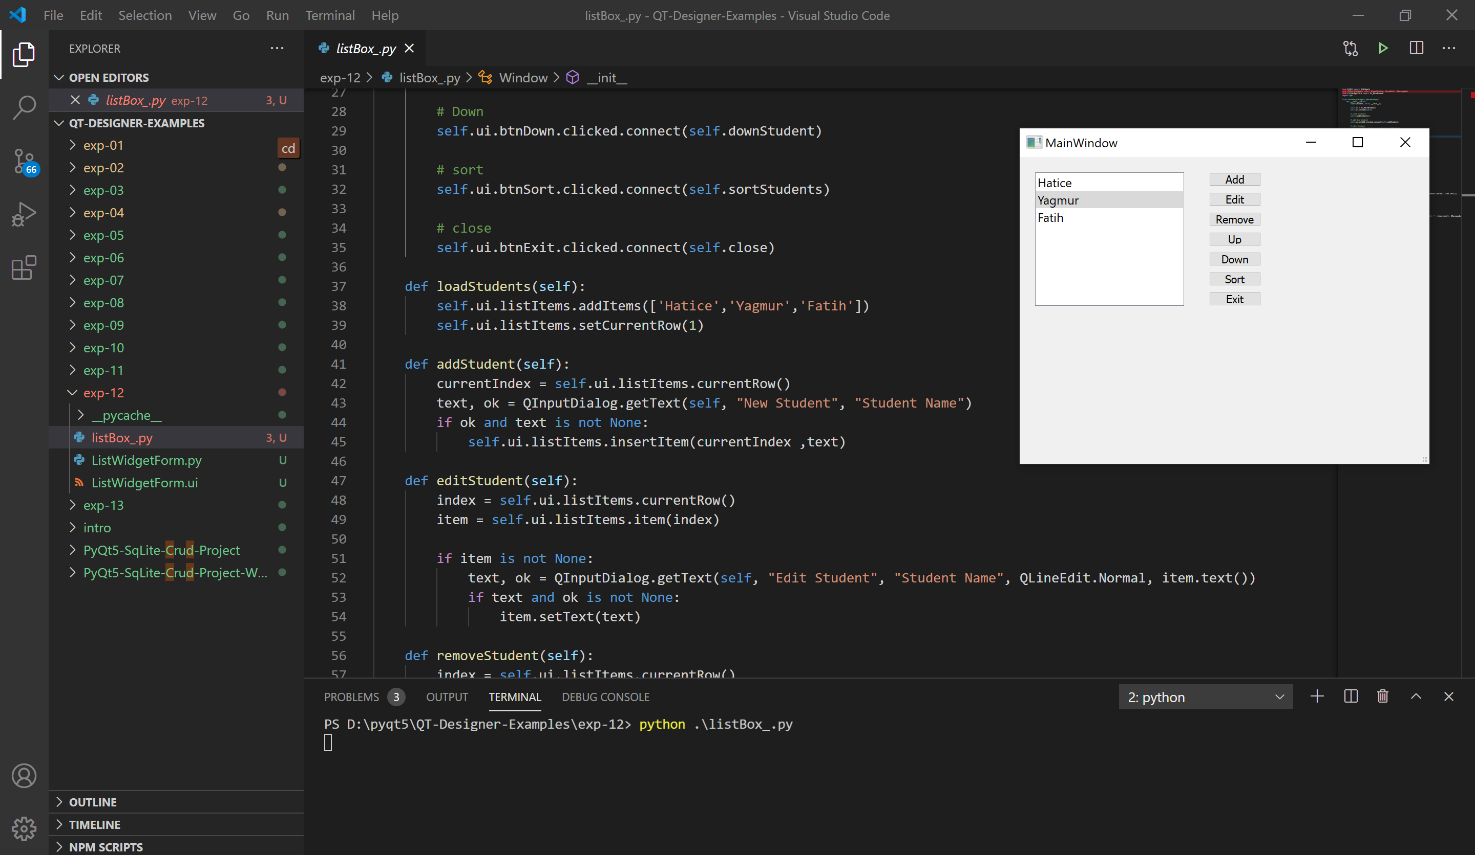
LISTBOX KULLANIMI

Slide 6
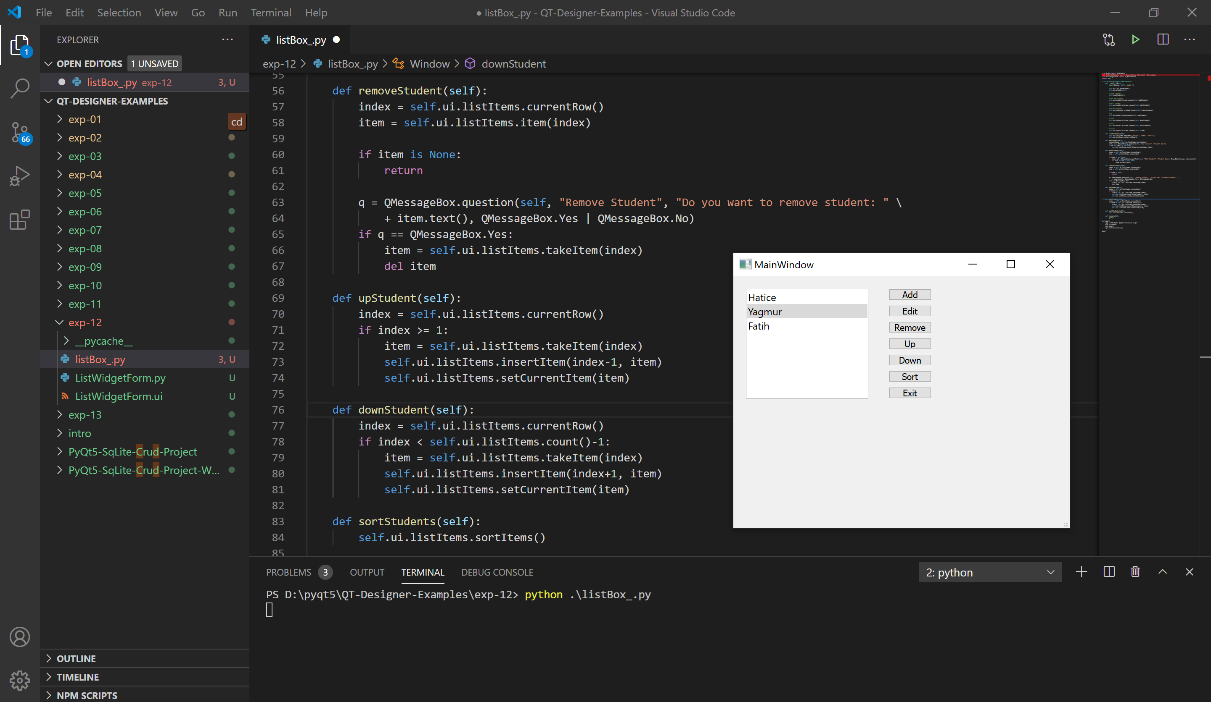
LISTBOX KULLANIMI

Slide 7
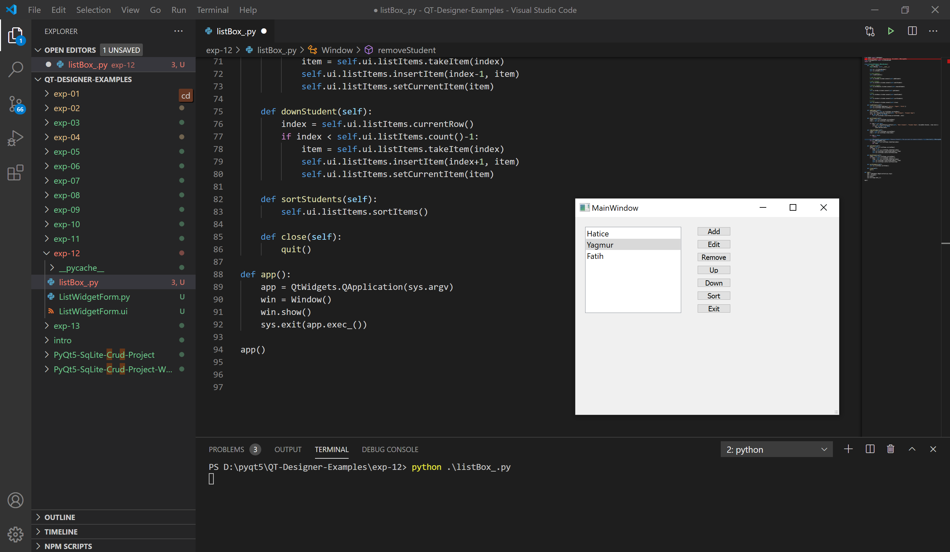
LISTBOX KULLANIMI

Slide 8
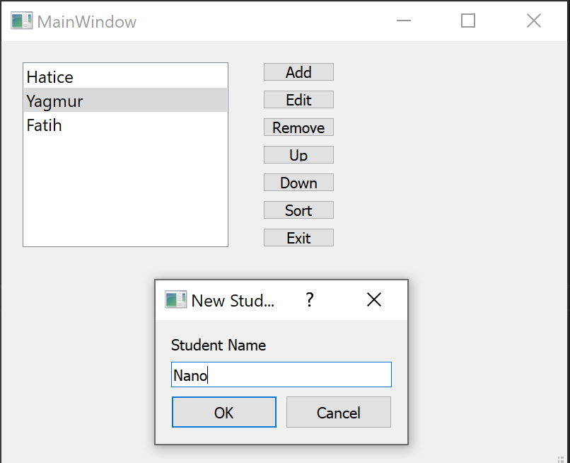
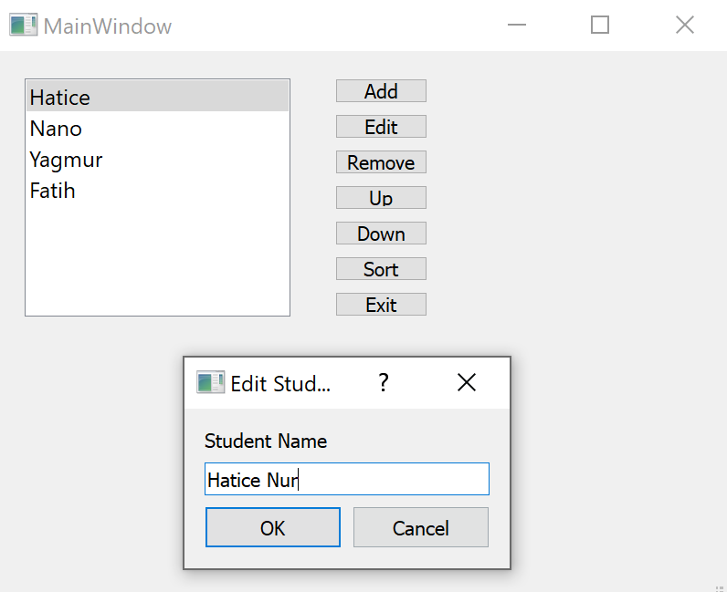
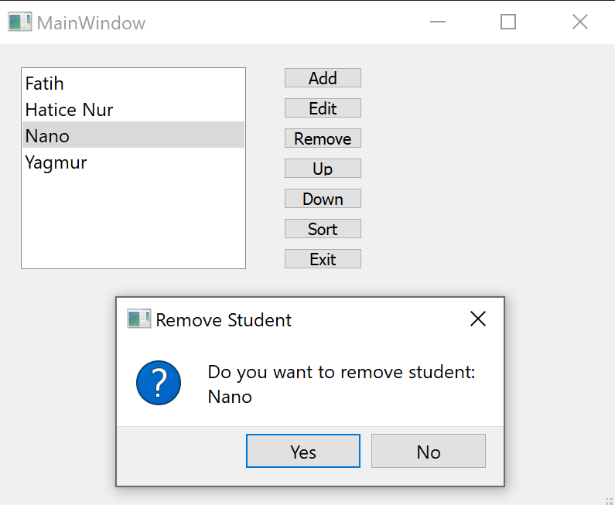
LISTBOX KULLANIMI

Slide 9

hazırlık
Github : https://github.com/SevdanurGENC/QT-Designer-Examples
Gelecek haftanın konusu :
  Python
Uyarı :
  VSCODE ve QT Desıgner yazılımına ait kurulumu bilgisayarlarınıza yapınız.

Slide 10
hazırlık
Github : https://github.com/SevdanurGENC/Visual-Programming-PyQT-Lecture-Notes
Gelecek haftanın konusu :
  Tableview
Uyarı :
  VSCODE ve QT Designer yazılımına ait İlgili yardımcı videolar github reposu read me dosyasında yer almaktadır.

Slide 11
keyifli çalışmalar...

